Slide 1




Final Project Presentation
Nomor Kelompok: 3
Nama Mentor: Aditya Bariq
Nama:
Muhammad Rizqiansyah
Nadia Rizky Hairunnisa
Machine Learning Class
Program Studi Independen Bersertifikat
Zenius Bersama Kampus Merdeka

Slide 2

Latar Belakang
Eksplorasi Data dan Visualisasi
Modelling
Kesimpulan
Daftar Isi
© 2022 Program Studi Independen Bersertifikat Zenius Bersama Kampus Merdeka

Slide 3


Latar Belakang
© 2022 Program Studi Independen Bersertifikat Zenius Bersama Kampus Merdeka

Slide 4
Latar Belakang Project
Latar Belakang
Sumber Data: Walmart Dataset https://www.kaggle.com/datasets/yasserh/walmart-dataset
Problem: Regression
Tujuan:
Memprediksi penjualan mingguan di Walmart
© 2022 Program Studi Independen Bersertifikat Zenius Bersama Kampus Merdeka

Slide 5
Eksplorasi Data dan Visualisasi
© 2022 Program Studi Independen Bersertifikat Zenius Bersama Kampus Merdeka

Slide 6

Business Understanding
EDA and Visualization
Walmart merupakan salah satu perusahaan retail multinasional terbesar di dunia. Walmart memiliki banyak pesaing yang bergerak di bidang retail sehingga diperlukan keputusan yang strategis agar bisa mempertahankan posisinya.
© 2022 Program Studi Independen Bersertifikat Zenius Bersama Kampus Merdeka

Slide 7
Business Understanding
EDA and Visualization
Resource/Dataset:
Gabungan data dari 45 toko termasuk informasi toko dan penjualan mingguan.
Data disediakan setiap minggu
Terdapat 4 minggu liburan (Natal, Thanksgiving, Super bowl, Hari Buruh)
© 2022 Program Studi Independen Bersertifikat Zenius Bersama Kampus Merdeka

Slide 8


Business Understanding
EDA and Visualization
Business Objectives:
Apakah terdapat insights pada data? Sehingga kita bisa…
Side Questions: Bagaimana faktor waktu dan perekonomian negara bisa mempengaruhi penjualan mingguan?
Increase Profit
Reduce Cost
Reduce Future Loss
© 2022 Program Studi Independen Bersertifikat Zenius Bersama Kampus Merdeka

Slide 9
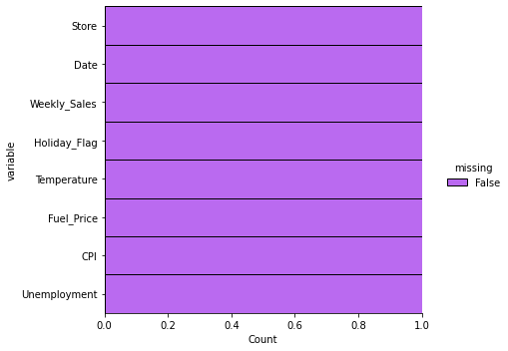
Data Cleansing
EDA and Visualization
Dimensi data: 6435 baris dan 8 kolom
Kolom target: Weekly_Sales
Missing values: 0
Duplicated values: 0
Jumlah toko: 45
Hari unik: Jum’at*
*Pencatatan data dilakukan setiap hari Jum’at
© 2022 Program Studi Independen Bersertifikat Zenius Bersama Kampus Merdeka

Slide 10
Data Cleansing
EDA and Visualization
Info Hari Libur Besar dari tahun 2010-2012:
Super Bowl: Seluruhnya terdapat dalam dataset
Labor Day: Seluruhnya terdapat dalam dataset
Thanksgiving: Tidak ada data tahun 2012*
Christmas: Tidak ada data tahun 2012*
Range data: 5 Februari 2010 - 6 Oktober 2012
*akibat dari range data yang kurang lengkap. Data yang tidak ada berada di luar range data
Harusnya ada di bulan November 2012
Harusnya ada di bulan Desember 2012
© 2022 Program Studi Independen Bersertifikat Zenius Bersama Kampus Merdeka

Slide 11
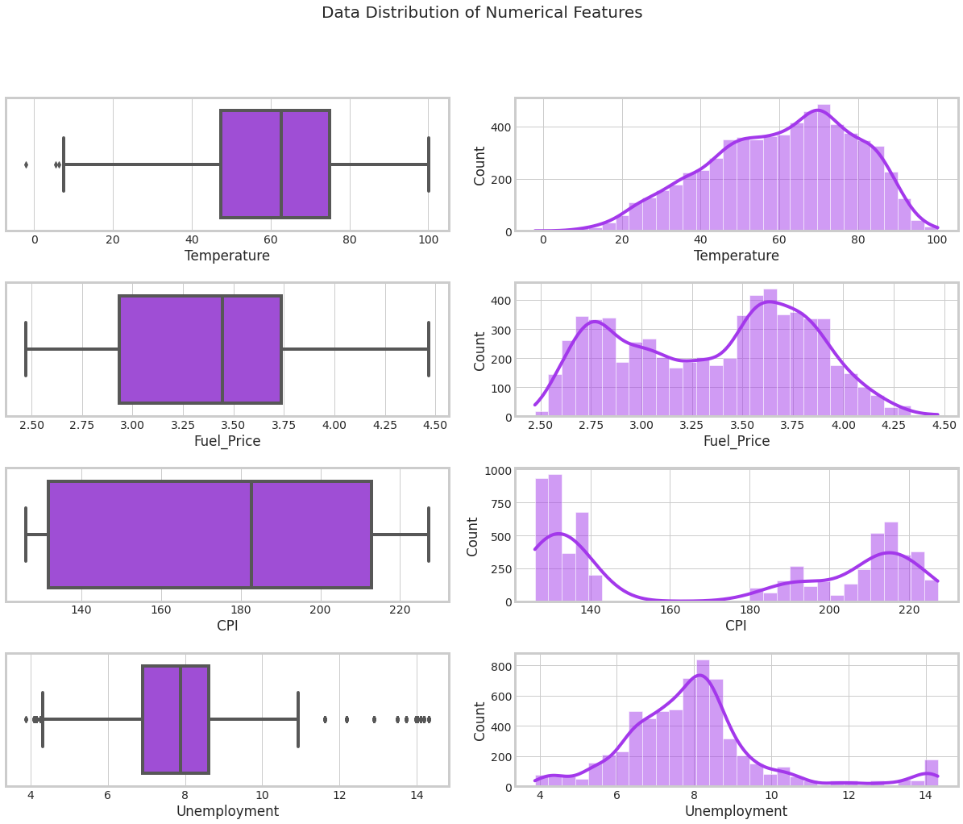
Data Cleansing
EDA and Visualization
Outliers: Kolom Temperature = 3 data
Wajar. Pencilan ada di suhu terendah dan berada di Bulan Januari dan Februari. Asumsi: Data temperatur pada hari itu diambil ketika musim dingin Data Pendukung: Pada tahun 2011, musim dingin dimulai dari awal Desember 2010 dan berakhir di akhir Februari 2011
© 2022 Program Studi Independen Bersertifikat Zenius Bersama Kampus Merdeka

Slide 12
Data Cleansing
EDA and Visualization
Outliers: Kolom Unemployment = 481 data
Unemployment rendah terdapat pada tahun 2012. Sementara itu, Unemployment tinggi terdapat pada semua tahun. Perlu dilakukan handling outlier lebih jauh
© 2022 Program Studi Independen Bersertifikat Zenius Bersama Kampus Merdeka

Slide 13



Handling Outliers
Modelling
3 Skenario handling outliers
Outlier dibiarkan
Outlier dihapus
Transformasi outlier
© 2022 Program Studi Independen Bersertifikat Zenius Bersama Kampus Merdeka

Slide 14
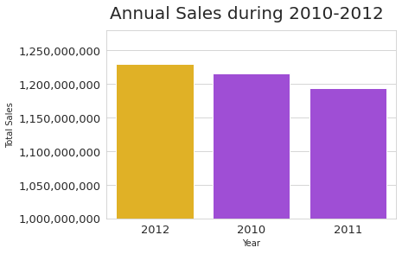
Exploratory Data Analysis
EDA and Visualization
Karena range data setiap tahun tidak seimbang, Total Weekly Sales dihitung dari bulan Februari hingga Juli saja untuk melihat perbandingannya.
© 2022 Program Studi Independen Bersertifikat Zenius Bersama Kampus Merdeka

Slide 15
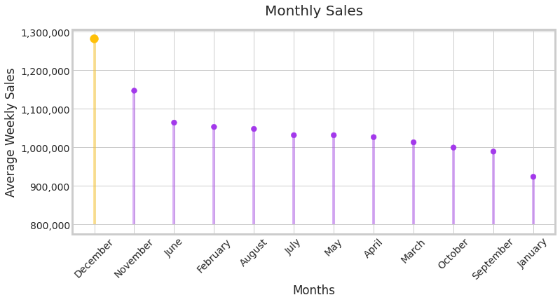
Exploratory Data Analysis
EDA and Visualization
© 2022 Program Studi Independen Bersertifikat Zenius Bersama Kampus Merdeka

Slide 16
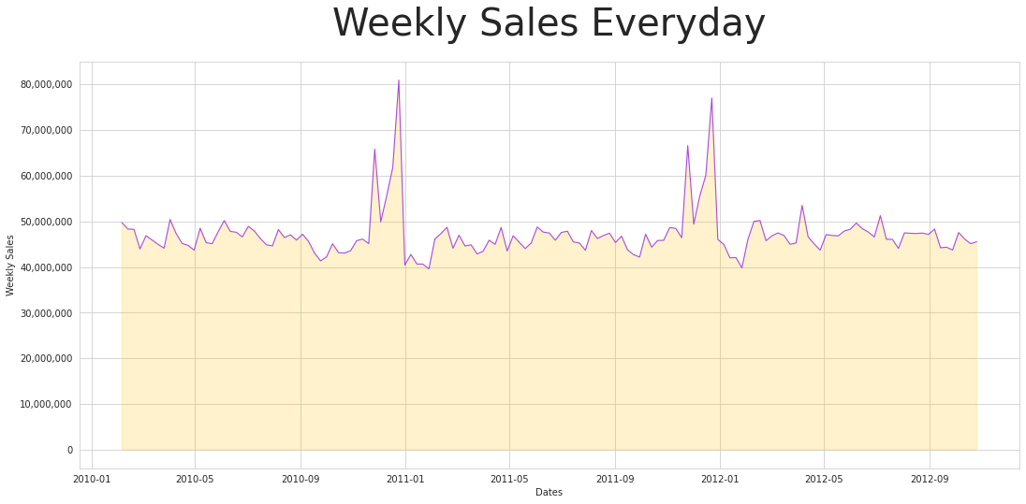
Exploratory Data Analysis
EDA and Visualization
© 2022 Program Studi Independen Bersertifikat Zenius Bersama Kampus Merdeka

Slide 17
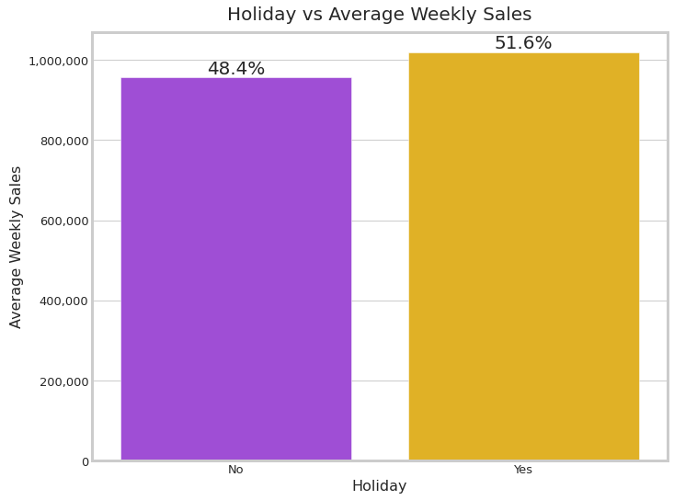
Exploratory Data Analysis
EDA and Visualization
© 2022 Program Studi Independen Bersertifikat Zenius Bersama Kampus Merdeka

Slide 18
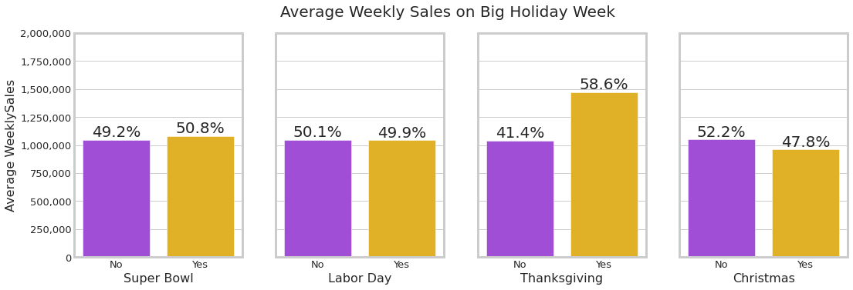
Exploratory Data Analysis
EDA and Visualization
© 2022 Program Studi Independen Bersertifikat Zenius Bersama Kampus Merdeka

Slide 19
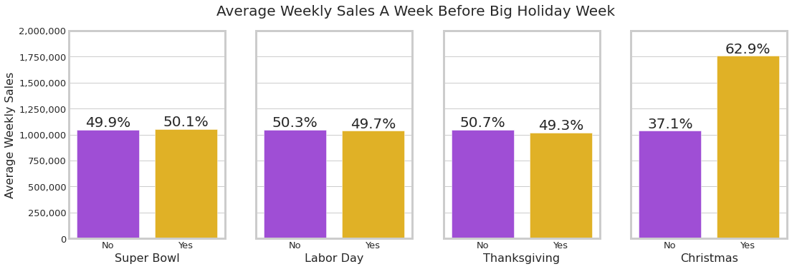
Exploratory Data Analysis
EDA and Visualization
© 2022 Program Studi Independen Bersertifikat Zenius Bersama Kampus Merdeka

Slide 20
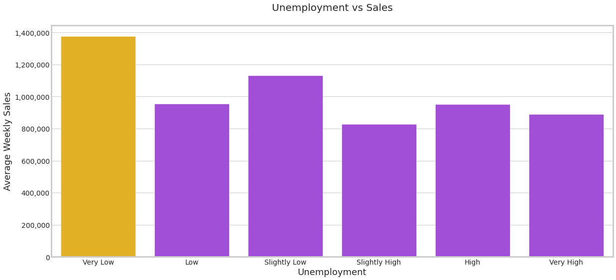
Exploratory Data Analysis
EDA and Visualization
Kategori Unemployment Rate:
8.0 - 9.9 : 1 (Very Low)
10.0 - 10.9 : 2 (Low)
11.0 - 11.9 : 3 (Slightly Low)
12.0 - 12.9 : 4 (Slightly High)
13.0 - 13.9 : 5 (High)
14.0 - 14.9 : 6 (Very High)
© 2022 Program Studi Independen Bersertifikat Zenius Bersama Kampus Merdeka

Slide 21
Modelling
PUT THE TOPIC HERE AS OVERHEAD
Modelling
© 2022 Program Studi Independen Bersertifikat Zenius Bersama Kampus Merdeka

Slide 22
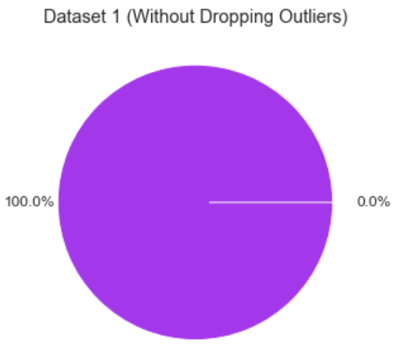
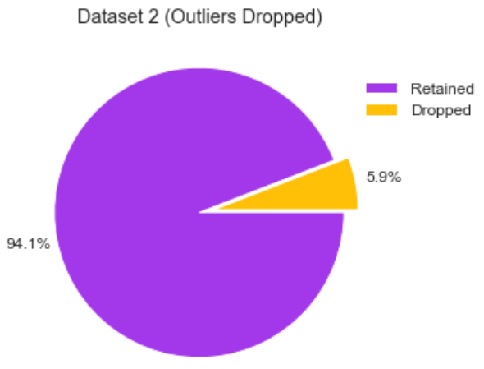

Final Dataset
Modelling
© 2022 Program Studi Independen Bersertifikat Zenius Bersama Kampus Merdeka

Slide 23
Feature Selection & Decomposition
Modelling
Recursive Feature Elimination (RFE)
menyeleksi fitur berdasarkan estimator secara rekursif
Principal Component Analysis (PCA)
mereduksi fitur dengan melakukan kombinasi berdasarkan nilai varians
↳
↳
© 2022 Program Studi Independen Bersertifikat Zenius Bersama Kampus Merdeka

Slide 24
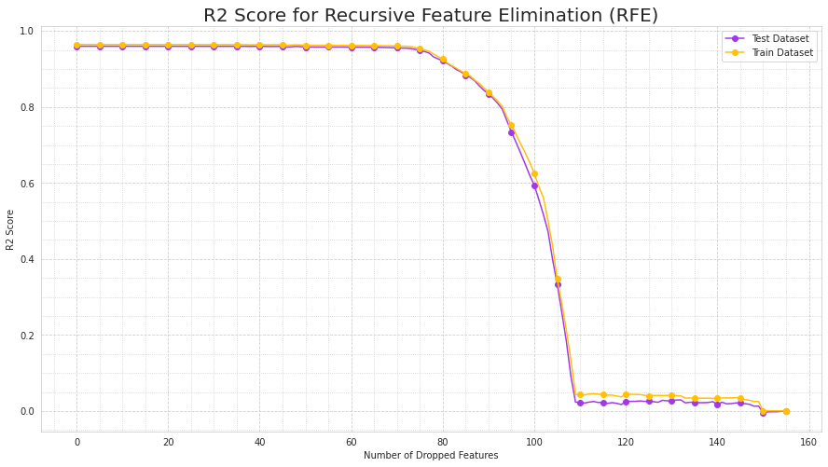
Feature Selection & Decomposition
Modelling
© 2022 Program Studi Independen Bersertifikat Zenius Bersama Kampus Merdeka

Slide 25
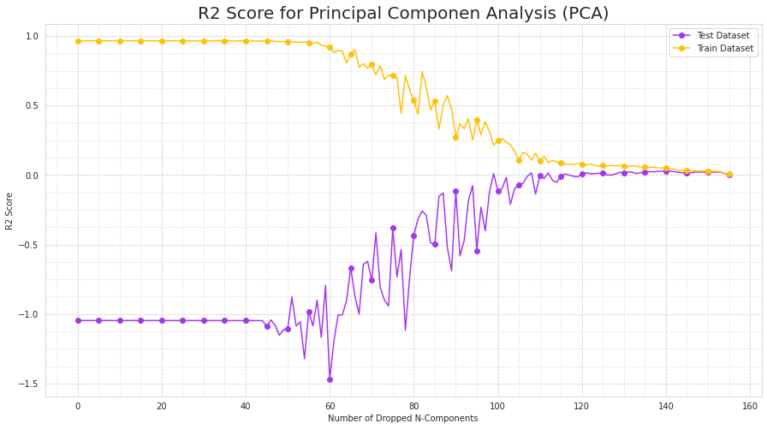
Feature Selection & Decomposition
Modelling
© 2022 Program Studi Independen Bersertifikat Zenius Bersama Kampus Merdeka

Slide 26
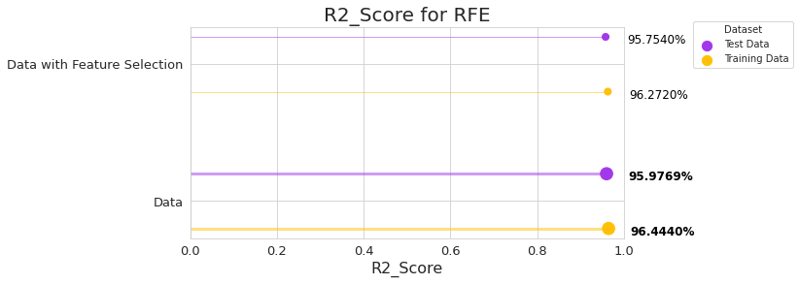
Feature Selection & Decomposition
Modelling
© 2022 Program Studi Independen Bersertifikat Zenius Bersama Kampus Merdeka

Slide 27
Model Selection
Modelling
Dataset Splitting = Train (60%), Test (40%)
Model:
Linear Regression
Ridge Regression
Lasso Regression
© 2022 Program Studi Independen Bersertifikat Zenius Bersama Kampus Merdeka

Slide 28
Evaluation Metric
Modelling
MAE (Mean Absolute Error)
MSE (Mean Squared Error)
RMSE (Root Mean Squared Error)
MAPE (Mean Absolute Percentage Error)
NRMSE (Normalized Root Mean Squared Error)
R2-Score
© 2022 Program Studi Independen Bersertifikat Zenius Bersama Kampus Merdeka

Slide 29
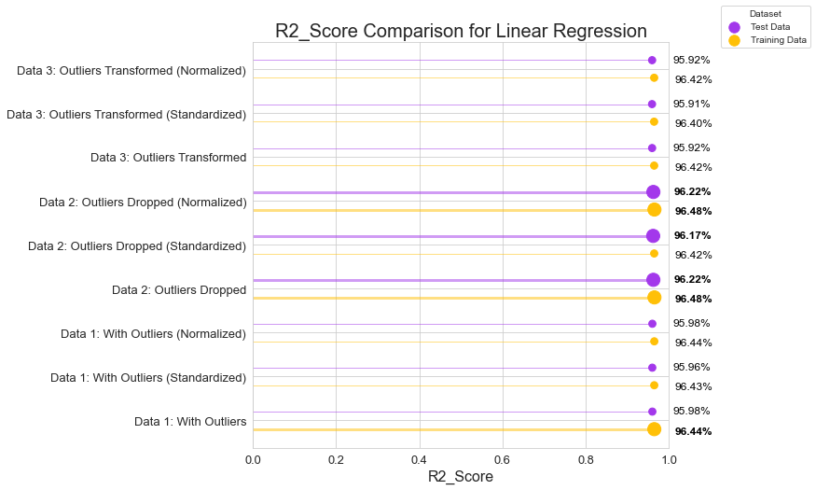
Model: Linear Regression
Modelling
}
Garis dan ukuran lingkaran yang tebal merepresentasikan 3 data dengan R2 Score terbesar, yang mana hampir dimiliki seluruh dataset kedua
© 2022 Program Studi Independen Bersertifikat Zenius Bersama Kampus Merdeka

Slide 30
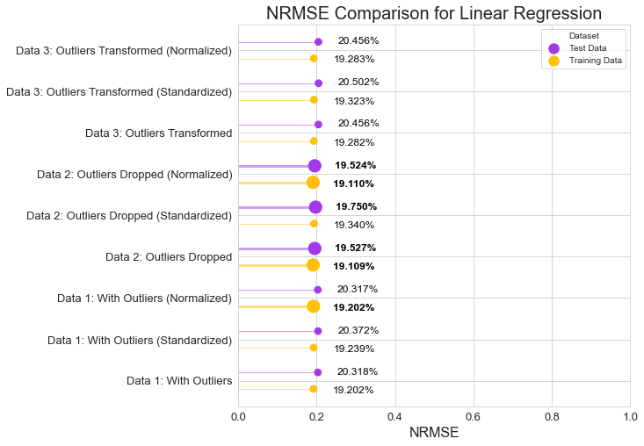
Model: Linear Regression
Modelling
}
Garis dan ukuran dot yang tebal merepresentasikan 3 data dengan NMRSE terendah, yang mana hampir dimiliki seluruh dataset kedua
© 2022 Program Studi Independen Bersertifikat Zenius Bersama Kampus Merdeka

Slide 31
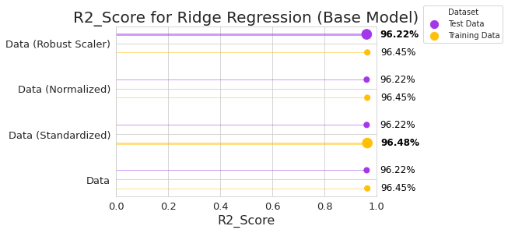
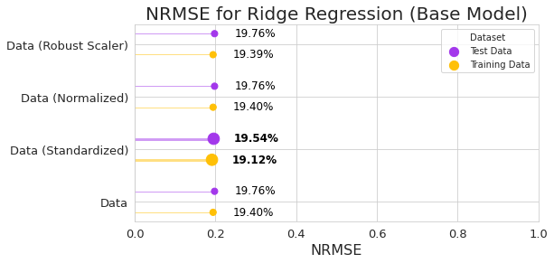
Model: Ridge Regression
Modelling
© 2022 Program Studi Independen Bersertifikat Zenius Bersama Kampus Merdeka

Slide 32
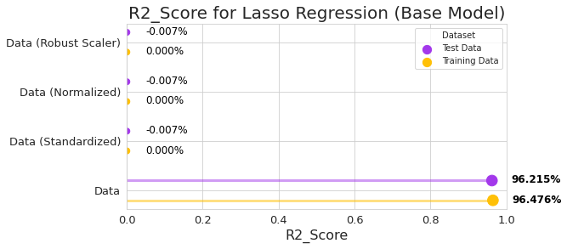
Model: Lasso Regression
Modelling
© 2022 Program Studi Independen Bersertifikat Zenius Bersama Kampus Merdeka

Slide 33
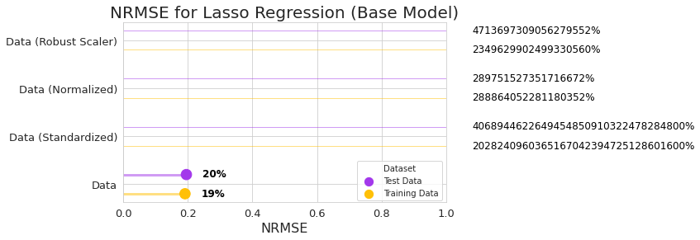
Model: Lasso Regression
Modelling
© 2022 Program Studi Independen Bersertifikat Zenius Bersama Kampus Merdeka

Slide 34
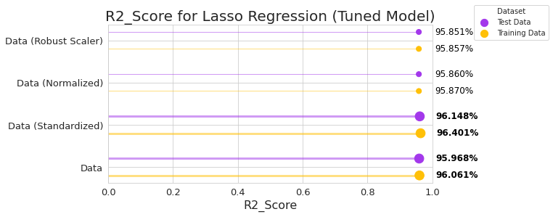
Hyperparameter Tuning: Lasso Regression
Modelling
© 2022 Program Studi Independen Bersertifikat Zenius Bersama Kampus Merdeka

Slide 35
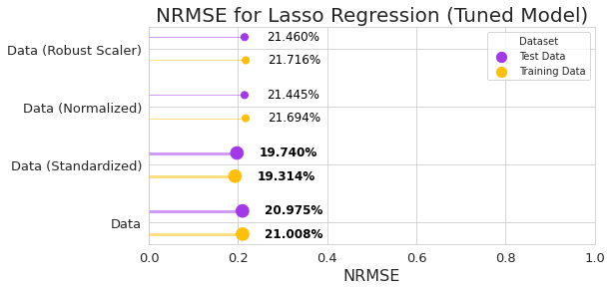
Hyperparameter Tuning: Lasso Regression
Modelling
© 2022 Program Studi Independen Bersertifikat Zenius Bersama Kampus Merdeka

Slide 36
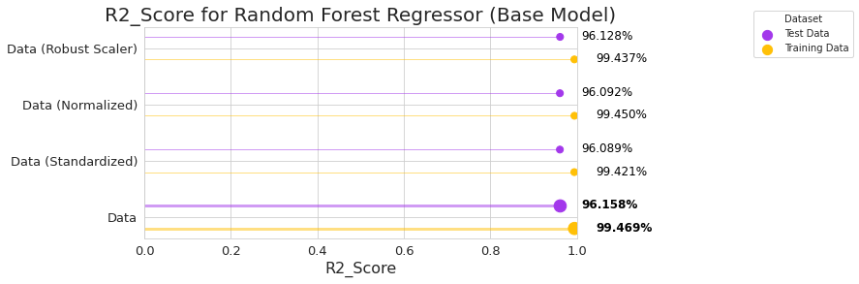
Model: Random Forest Regressor
Modelling
© 2022 Program Studi Independen Bersertifikat Zenius Bersama Kampus Merdeka

Slide 37
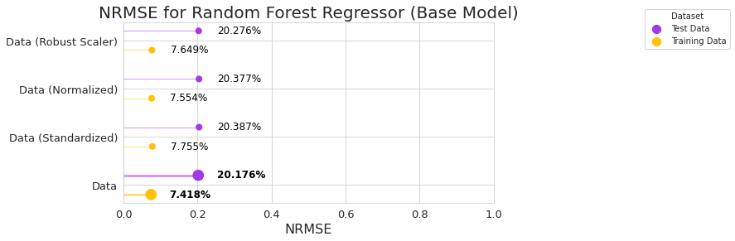
Model: Random Forest Regressor
Modelling
© 2022 Program Studi Independen Bersertifikat Zenius Bersama Kampus Merdeka

Slide 38
Conclusion
PUT THE TOPIC HERE AS OVERHEAD
Conclusion
© 2022 Program Studi Independen Bersertifikat Zenius Bersama Kampus Merdeka

Slide 39
Conclusion
Modelling
Model terbaik untuk memprediksi penjualan mingguan adalah Ridge Regression. Model ini dapat memberikan informasi yang membantu manajer bisnis mengidentifikasi dan memahami kelemahan dalam perencanaan bisnis.
Rekomendasi:
Divisi Marketing sebaiknya meningkatkan advertising ketika Minggu-minggu sebelum Christmas dan saat Thanksgiving.
Perlu penambahan orang dari divisi Logistik di bulan November-Desember karena penjualannya meningkat signifikan dibandingkan bulan-bulan lainnya.
Melakukan re-stock barang secukupnya di hari biasa untuk meminimalkan production cost.
© 2022 Program Studi Independen Bersertifikat Zenius Bersama Kampus Merdeka
Notes:
(R2 Score =, NRMSE = )

Slide 40

Terima kasih!
Ada pertanyaan?

Slide 41
LAMPIRAN
PUT THE TOPIC HERE AS OVERHEAD
LAMPIRAN
© 2022 Program Studi Independen Bersertifikat Zenius Bersama Kampus Merdeka
Notes:
Stopper or section title

Slide 42
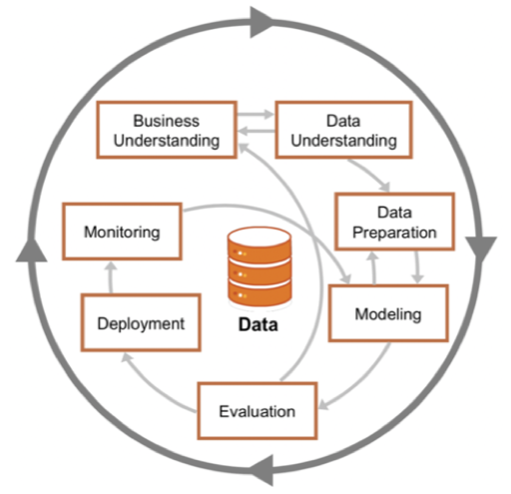
CRISP-DM Methodology
LAMPIRAN
© 2022 Program Studi Independen Bersertifikat Zenius Bersama Kampus Merdeka

Slide 43

Feature Selection & Decomposition
Modelling
(+) Implementasinya mudah
(+) Mudah diinterpretasikan’
Recursive Feature Elimination (RFE)
menyeleksi fitur berdasarkan estimator secara rekursif
Principal Component Analysis (PCA)
mereduksi fitur dengan
melakukan kombinasi
berdasarkan nilai varians
↳
(-) Sangat bergantung pada estimator
(-) Fitur yang berpotensi bisa saja
tidak lolos seleksi
(+) Implementasinya mudah
(+) Fitur akan dikombinasikan, bukan
dieliminasi
↳
(-) Hasil sulit diinterpretasikan
© 2022 Program Studi Independen Bersertifikat Zenius Bersama Kampus Merdeka

